Slide 1
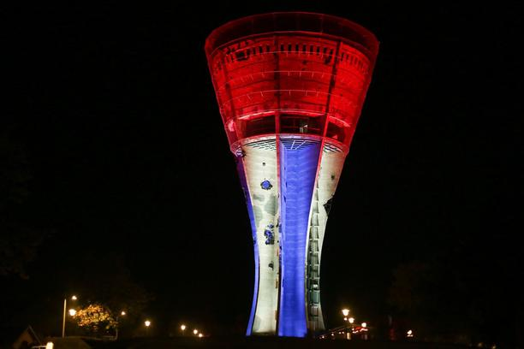
OSNOVNA ŠKOLA KSAVER ŠANDOR ĐALSKI „VUKOVARSKI VODOTORANJ SIMBOL OTPORA”
IVAN SEVER 8 N

Slide 2
GODINA I RAZLOG IZGRADNJe -Vukovarski vodotoranj počeo se graditi tijekom 1963. godine -proradio je kao vodospremnik početkom 1968. godine. -Građen je kao zamjena za dotadašnji vodotoranj u središtu grada (pokraj Hotela Dunav, na današnjem Trgu Republike Hrvatske), koji nije bio dovoljnog kapaciteta za sve veće potrebe grada koji se širio.

Slide 3
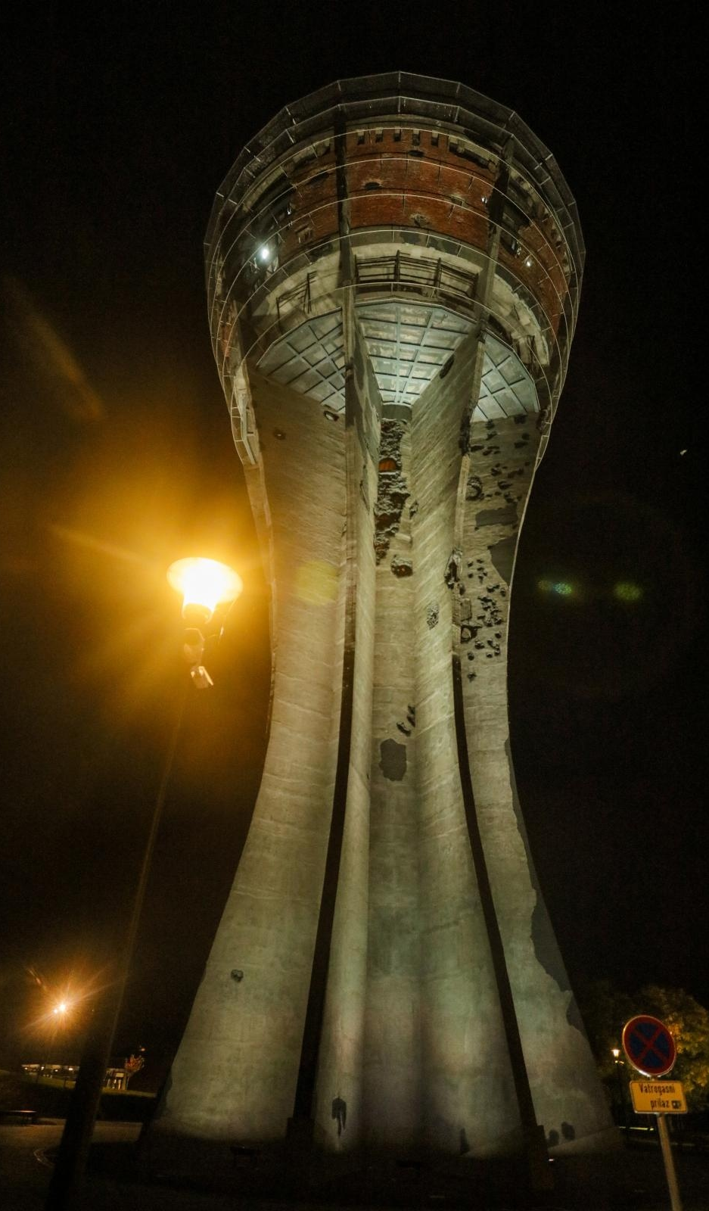
Materijal izgradnje
građevina Vodotornja izgrađena je od armiranobetonske konstrukcije u obliku pehara
glavnu nosivu konstrukciju čini središnja armiranobetonska cijev na koju bočno dolazi osam armiranobetonskih rebara
Spremnik vode izgrađen je od čelika
Osim armiranog betona i čelika, koristilo se željezo i opeka
Temelji se sastoje od središnjeg cilindra sa zidovima od jednog metra, temeljne ploče koja varira od 80 do 130 cm, obodne prstenaste grede (200 x 100 cm) i osam konzolnih istaka ispod rebara

Slide 4
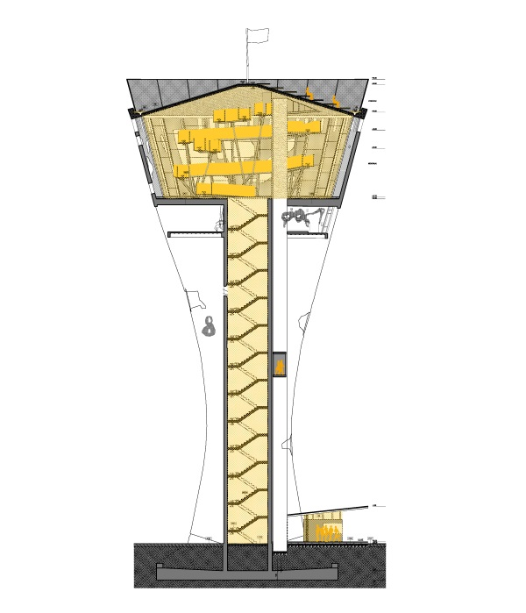
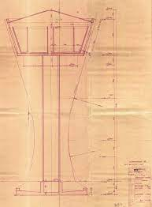
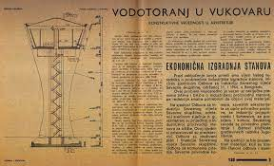
NACRTI
Prikaz nacrta za izgradnju vodotornja

Slide 5
Tijek izgradnje -gradnja je započela 1963. godine, a završila 1968 -istovremeno sa vodotornjem gradila se i vodoopskrbna mreža -spremnici za vodu trebali su biti od armiranog betona, međutim izgrađeni su od čelika -prvotno u planu nije bila izgradnja restorana ispod spremnika

Slide 6
Korištenje vodotornja -Gradnja vodotornja bila je neophodna zbog nizinskog položaja grada - Voda se do tornja dopremala 60 centimetara širokim cijevima iz Borovog Naselja u kojem se nalazilo vodocrpilište -vodom se od vodotornja slobodnim padom opskrbljivao cijeli grad -osim korištenja vode, u vodotornju se nalazio i restoran kako bi se omogućio panoramski pogled na grad

Slide 7
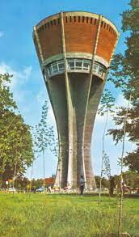
Zanimljivosti vezane za gradnju
-Visok je 50 metara, a izgradila ga je zagrebačka tvrtka Hidrotehna
-Izgrađen je na gradskom perivoju i izletištu tzv. "Najpar-bašči", na ulazu u vukovarsko gradsko naselje Mitnicu
-Pri prvom punjenju vodom imao je nejednolika i veća slijeganja
-neko vrijeme bio je nagnut na jednu stranu, ali od 1972. slijeganja su vrlo mala, što znači da se tlo konsolidiralo.

Slide 8
Stradanja u Domovinskom ratu
-Vodotoranj izravno pogođen s više od 600 (neki su izbrojili točno 640) projektila
-nije imao nikakvu vojnu ulogu ni važnost
-Imao je samo simboličku ulogu jer se na njegovu vrhu vijorila hrvatska zastava koja je neprijatelju najviše smetala
-zastavu su svakodnevno mijenjali vojnici

Slide 9
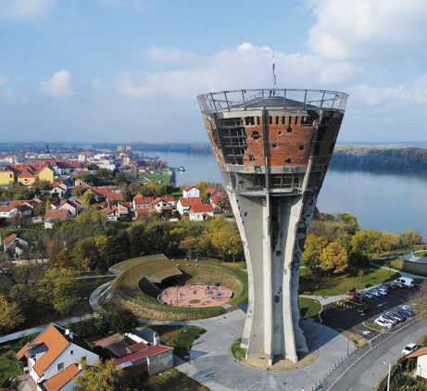
Obnova vodotornja-čemu služi danas
-Radovi na obnovi i konzervaciji vodotornja počeli su u svibnju 2017. godine
-sredstva za njegovu obnovu prikupljena su donacijama hrvatskih građana te hrvatskih gradova, općina, županija i tvrtki
-danas služi kao memorijalno-spomen obilježje
https://www.vukovar.hr/images/stories/files/ug/Vodotoranj-2016/Vodotoranj.pdf

